Slide 1
UNAEC Zaqatala filialı
Azərbaycan Dövlət İqtisad Universitetinin Zaqatala filialı Azərbaycan Respublikası Prezidenti İlham Əliyevin 29 aprel 2016 -cı il tarixli 2014 nömrəli Sərəncamı ilə;
regionların sosial-iqtisadi inkişafı üçün yüksək ixtisaslı kadrlara tələbatı təmin etmək,
bölgələrdə yaşayan gənclərin seçdikləri ixtisaslar üzrə keyfiyyətli ali təhsilə çıxış imkanlarını genişləndirmək,
eləcə də ali təhsil müəssisələrinin mövcud maddi-texniki və kadr potensialından istifadənin səmərəliliyini artırmaq məqsədi ilə yaradılmışdır.

Slide 2
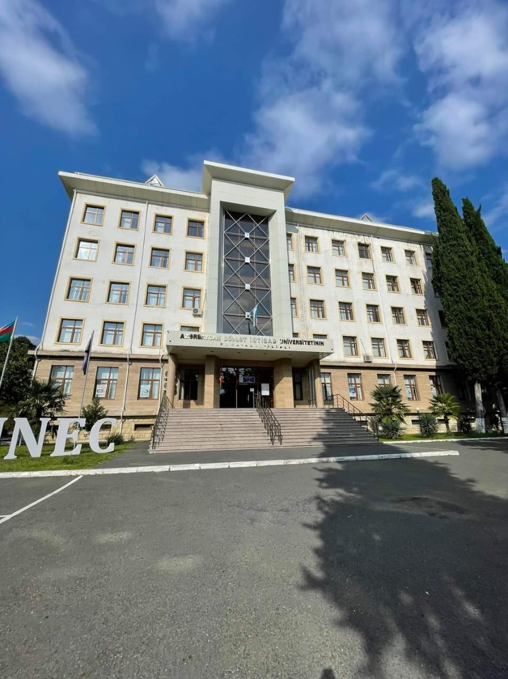
UNEC Zaqatala filialı haqqında məlumat
2016-cı il sentyabrın 15-də UNEC-in Zaqatala filialının açılışı olub.
1 aprel 2024-cü il tarixində 03/16 əmrə əsasən Zaqatala İqtisad Məktəbi ləğv edildi, UNEC Zaqatala filialının idarə edilməsində səmərəliliyin artırılması məqsədilə yeni ştat cədvəlinə uyğun olaraq struktur dəyişikliyi olmuşdur. Struktur uyğun olaraq “İqtisadiyyat və menecment” departamenti, “Katiblik”, “Maliyyə və təminat şöbəsi”, “Təsərrüfat şöbəsi” yaradılmışdır. Filialda “İqtisadiyyat və idarəetmə”, ”Texniki və texnoloji” bölmələrdən ibarət “İqtisadiyyat və menecment” departamenti fəaliyyət göstərir.
“İqtisadiyyat və idarəetmə” bölməsinin rəhbəri baş müəllim İsmayılova Pərvanə Məhəmməd qızı, “Texniki və texnoloji” bölmənin rəhbəri dosent Raziyev Səfər Əmin oğludur.

Slide 3
Missiyamız
Zaqatala filialı UNEC-in regional ali iqtisadi təhsil missiyasının icrasını təmin edir, tələbələrdə region və dünya ali təhsil məkanında dayanıqlı rəqabət üstünlüklərinin formalaşması üçün şərait yaradır.

Slide 4
UNEC Zaqatala filialının “UNEC – 100” İNKİŞAF STRATEGİYASI əsasında hazırlanmış strateji sənədləri
“UNEC – 100” İnkişaf Strategiyası əsasında hazırlanmış Strateji Fəaliyyət Planı
UNEC-100 İnkişaf Strategiyası əsasında hazırlanmış Strateji Fəaliyyət Planı
UNEC Zaqatala filialının Keyfiyyət Təminatı Siyasəti
UNEC Zaqatala filialının Keyfiyyət Təminatı Siyasəti
UNEC Zaqatala filialının Beynəlmiləlləşmə Siyasəti
UNEC Zaqatala filialının Beynəlmiləlləşmə Siyasəti

Slide 5
İXTİSASLAR
Əyani təhsil forması üzrə İxtisaslar, təhsil haqqı və keçid balı
Maliyyə 1500₼ 200.0
İqtisadiyyat 1450₼ 200.0
Menecment 1450₼ 200.0
Marketinq 1450₼ 162.9
Biznesin idarə edilməsi 1450₼ 174.1
Mühasibat 1450₼ 200.0(295.5)
Turizm işinin təşkili 1450₼ 157.9(238.9)
İnformasiya texnologiyaları 1450₼ 200.0(227.7)
Dövlət və bələdiyyə idarəetməsi 1450₼ 200.0
Qeyd olunan ixtisaslarda subbakalavr səviyyəsinə qəbul mövcuddur.

Slide 6
İDARƏETMƏ
Direktor:
i.f.d.dos Raqif Qasımov
raqif.qasimov@unec.edu.az
Tədris və elm işlər üzrə direktor müavini:
dos.Həqiqət Qədimova
haqiqat-qadimova@unec.edu.azmüavini
İnzibati və təşkilati məsələlər üzrə direktor müavini:
Cavadzada.xayyam@unec.edu.az
dos.Xəyyam Cavadzadə

Slide 7
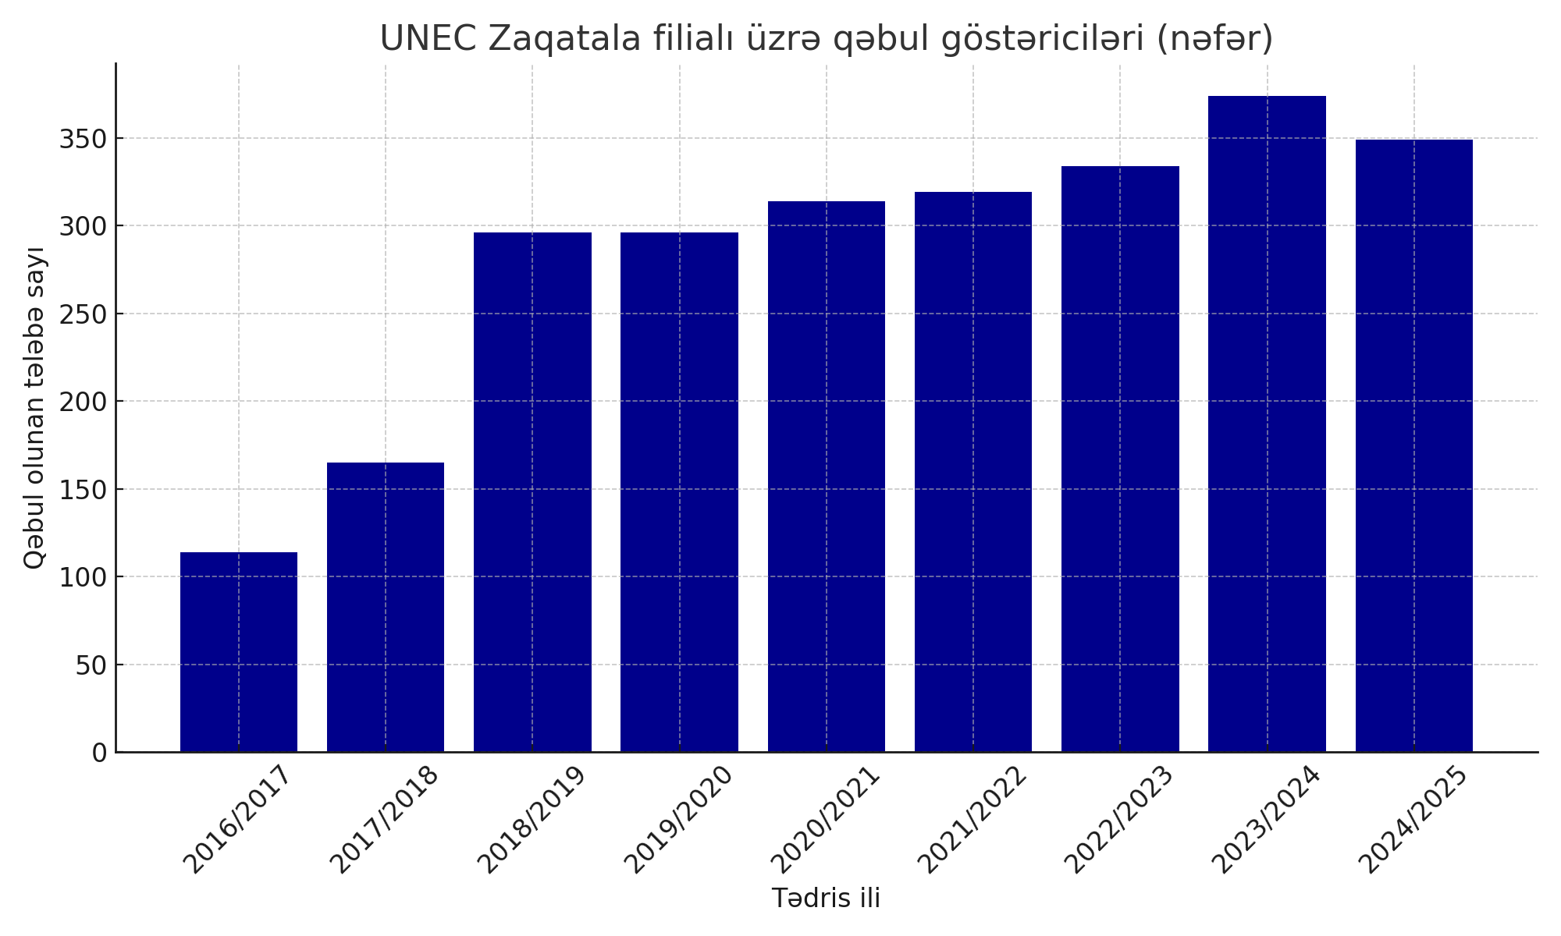
QƏBUL GÖSTƏRİCİLƏRİ
2016/2017 - 114 nəfər
2017/2018 - 165 nəfər
2018/2019 - 296 nəfər
2019/2020 - 296 nəfər
2020/2021 - 314 nəfər
2021/2022 - 319 nəfər
2022/2023 - 334 nəfər
2023/2024 - 374 nəfər
2024/2025- 349 nəfər

Slide 8
Maddi texniki baza
Hal-hazırda filialda əyani və qiyabi təhsilalma forması üzrə 1470 tələbə təhsil alır.
UNEC-in Zaqatala filialı təhsilin keyfiyyətinə və maddi texniki bazanın inkişaf səviyyəsinə hər zaman diqqət göstərir. Bütün təhsil, tədris və imtahan sistemi elektronlaşdırılmış qaydada aparılmaqdadır. İmtahanların şəffaf keçirilməsi məqsədilə 65 yerdən ibarət imtahan zalı zəruri avadanlıqla təchiz olunmuşdur.
Müasir kitabxana, oxu zalı, kompüter laboratoriyası hər zaman tələbələrin istifadəsindədir.

Slide 9
UNEC Elektron Universitet Modeli (EDUMAN)
UNEC Elektron Universitet Modeli (EDUMAN) kredit sisteminin effektiv şəkildə tətbiq edilməsi üçün qurulmuş elektron platformadır. Bu platforma vasitəsi ilə UNEC-in və UNEC Zaqatala filialının tələbələri www.kabinet.unec.edu.az keçidinə daxil olmaqla aşağıdakı məlumatları əldə edə bilərlər:
dərs cədvəlləri;
tədris materialları (fənlərin sillabusları, mühazirə mətnləri, təqdimatlar və imtahan sualları);
elektron jurnallar;
fərdi tədris planları;
kollokvium və imtahan cədvəlləri;
kollokvium və imtahanlar üçün giriş kodu;
apellyasiya müraciətləri;
məmnunluq anketi və s.
Tələbə EDUMAN sisteminə daxil olmaq üçün istifadəçi adı və şifrəsini fakültə tyutorlarından əldə edə bilər.

Slide 10
«"Bir Pəncərə” xidməti»
Layihənin məqsədi tələbələrin vahid mərkəzə müraciət edərək, tələb olunan təhsil sənədlərini ən qısa müddətdə əldə edə bilməsidir.
“Bir Pəncərə” sistemi vasitəsilə tələbə, ona lazım olan təhsil arayışının hazırlanması üçün şəxsi kabinetindən günün 24 saatı, həftənin 7 günü xidmətə müraciət edə bilir.
Bir pəncərə xidməti tələbələrə akademik transkript, təhsil almaq, təhsil haqqı, hərbi xidmətlə bağlı arayış, məzun arayışı, eləcə də qiyabi təhsil alanlar üçün arayış və təhsil sənədlərinin (attestat, diplom) təsdiqlənmiş surəti verilir.
Hazırlanmış sənəd imza və möhürlə təsdiq olunaraq, QR kodla PDF formatında tələbənin şəxsi kabinetinə göndərilir.
Sənədlər tələbənin istəyindən asılı olaraq, azərbaycan və ingilis dillərində verilir.
İngilis dilində arayışlar 2022/2023-cü tədris ilindən verilməyə başlanılıb. Bu yenilik tələbələri sənədlərin ingilis dilinə tərcümə və təsdiqi üçün notarius xərclərindən azad edir.
«Elektron Apellyasiya»
Elektron Müracət Sisteminin köməkliyi ilə tələbələr operativ şəkildə apellyasiya müraciətlərini edə və nəticələrini öyrənə bilərlər. Bunun üçün “erize.asue.edu.az” saytına daxil olmaq kifayətdir. Sistem imtahan sessiyasının obyektiv və şəffaf təşkilinə, həmçinin tələbənin vaxtına qənaəti təmin edir.

Slide 11
UNEC Zaqatala filialındakı Xidmətlər
Tyutor xidməti
Kitabxana
Elektron kitabxana (24/7 kitabxana)
Tələbə təşkilatları
Tələbə rektor
Yeməkxana
İdman zalı
Universitetdaxili intizam qaydalarının mövcudluğu
Sayt və sosial şəbəkələrin əlçatanlığı
Qəbul günlərində Direktorla görüş

Slide 12
MƏZUNLARIMIZ
UNEC Zaqatala filialı artıq 5 ildir ki, cəmiyyətə ixtisaslı məzunlar təqdim edir. Filialın məzunları hal-hazırda ölkəmizin müxtəlif ali təhsil müəssisələrində, eləcə də xarici ali təhsil müəssisələrində magistr təhsili alır.
2019/2020-ci tədris ilində 91 nəfər
2020/2021-ci tədris ilində 85 nəfər
2021/2022-ci tədris ilində 180 nəfər
2022/2023-cü tədris ilində 169 nəfər
2023/2024-cü tədris ilində 216 nəfər
tələbə məzun adına layiq görülmüşdür.

Slide 13
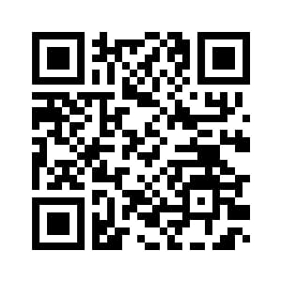
DİQQƏTİNİZ ÜÇÜN TƏŞƏKKÜR EDİRİK!
BİZİMLƏ ƏLAQƏ
(+994 24 22) 5 30 56
(+994 2422) 5-21-57 (994) 50 299 11 60
(994) 50 994 48 27
unec.zf@unec.edu.az
Zaqatala şəhəri Ə.Rəcəbli küçəsi 4

